Slide 1








Sesión 1 – El cambio climático y las ciudades
Módulo 1: ¿Cómo entendemos a nuestra ciudad a través de la naturaleza?

Slide 2


Agenda de hoy
Objetivo: Entender la adaptación y mitigación al cambio climático en ciudades
¿Qué es el cambio climático?
Gobernanza local, gobernanza global
¿Cómo son nuestras ciudades?

Slide 3


Slide 4



¿Cómo te sientes hoy?
www.menti.com
Código: 77 47 50 4

Slide 5


I. ¿Qué es el cambio climático?

Slide 6
¿Qué gases a efecto invernadero conoces?
www.menti.com
Código: 77 47 50 4

Slide 7
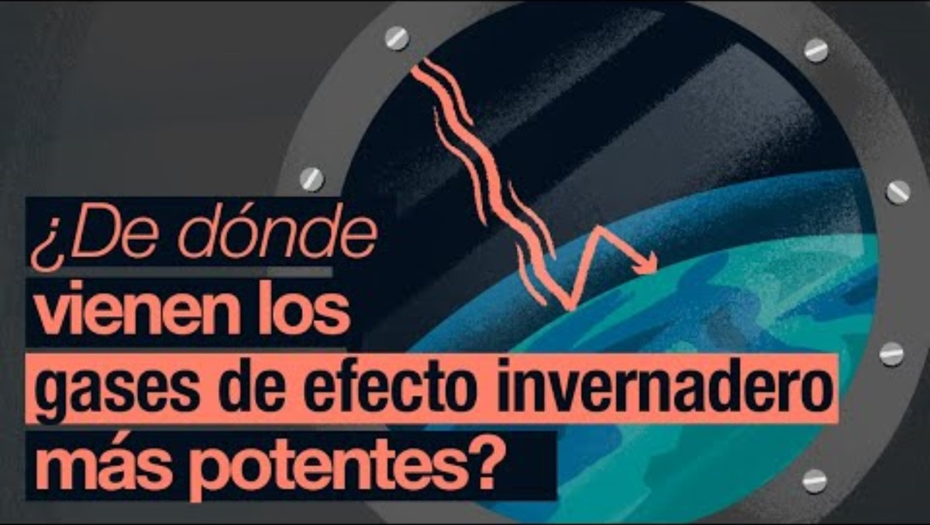

¿Qué es el cambio climático?

Slide 8
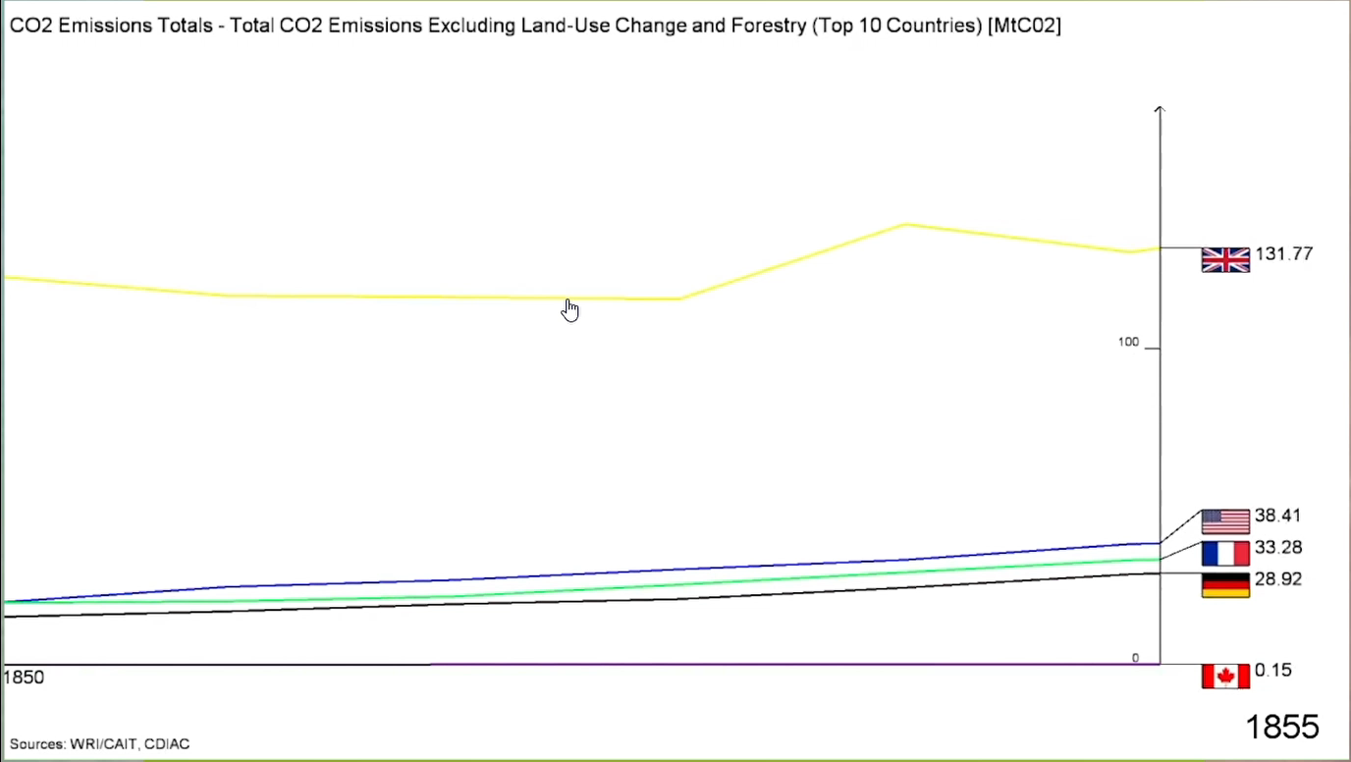
¿Somos todos y todas iguales en la lucha climática?

Slide 9
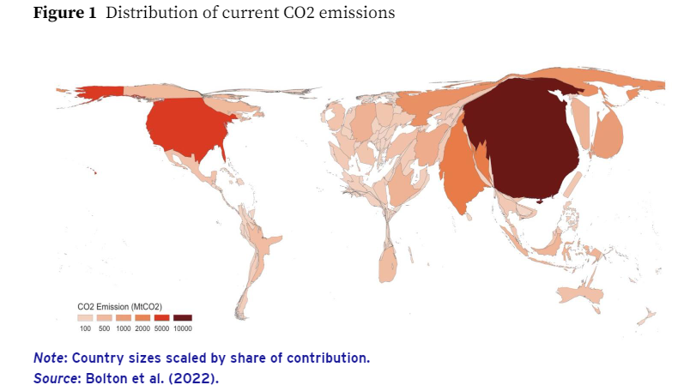
¿Somos todos y todas iguales en la lucha climática?

Slide 10

Informe sobre la Brecha de Emisiones 2022
MENSAJES CLAVE
Las políticas actualmente en vigor apuntan a un incremento de la temperatura de 2,8 °C a finales de siglo.
Únicamente la transformación urgente en todos los niveles permitirá lograr la enorme reducción necesaria en las emisiones de gases de efecto invernadero de aquí a 2030: un 45% de disminución en relación con las proyecciones de las políticas actuales para encaminarse a la meta de 1,5 °C y 30% para la meta de 2 °C.
"Los compromisos climáticos mundiales y nacionales se están quedando lamentablemente cortos. (…)
"Nos dirigimos a una catástrofe global".
Antonio Guterres, Secretario General de las Naciones Unidas.
27-oct-2022

Slide 11

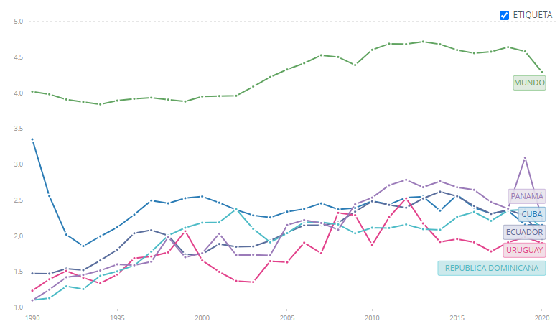
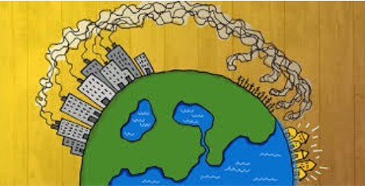
¿Y sus países? ¿Cómo se miden?
La naturaleza no tiene fronteras
Notes:
https://datosmacro.expansion.com/energia-y-medio-ambiente/emisiones-co2
¿Cómo se mide?
Per capita
Total
Emisiones emitidas / absorbidas
¿Cuál es la matriz energética de tu país?

Slide 12
¿Qué actividad humana genera más GEI?
www.menti.com
Código: 77 47 50 4

Slide 13






América Latina ha sido y será altamente afectada por eventos climáticos
a
a
a
a
a
a
a
a
548 eventos de inundación
registrados en las dos últimas décadas en América Latina y el Caribe con un total de
41 millones de personas afectadas y 26.000 millones de dólares en daños
(Fuente RIOCC 2019)
13.000 millones de dólares en daños de cultivos y ganado
Causados por la sequía en el periodo 2005 a 2015, en Latinoamérica y el Caribe
(Fuente RIOCC 2019)
9 de los 20 países con mayores impactos climáticos estan en América Latina
(Comisión Global de Adaptación, 2019)
USD 2,125
millones
Costo del daño causado por Eta e Iota en Honduras =
9.2% del PIB
(CEPAL, 2020)
a
a
17 millones
de personas
podrían ser desplazadas para 2050, y cerca del 3% del PIB podría perderse debido a eventos climáticos (Comisión Global de Adaptación, 2019).
Notes:
DESAFÍO: De los países del mundo con riesgo climático alto y medio alto, 6 corresponden a nuestra región según el índice de riesgo climático de German Watch (Honduras, Guatemala, Haití, Nicaragua, República Dominicana, El Salvador)
Reduciendo productividad agrícola, acelerando degradación y la pérdida de infraestructura, intensificando los incendios forestales, huracanes, sequías, inundaciones, e induciendo la acidificación de los océanos y el aumento del nivel del mar.
Incluso dentro de nuestra región, los países de Centroamérica y el Caribe son más vulnerables que el resto de la región, debido a una combinación de factores, como la ocurrencia de fenómenos meteorológicos extremos, la pequeñez de los territorios, la relativa limitación de las estructuras económicas y la estrechez de la situación fiscal.
La reducción del riesgo de desastres y la respuesta a la subida del nivel del mar, es decir, la adaptación, tiene múltiples frentes que van desde generar información hasta obtener protección financiera y lograr la participación pública. En estos países, la adaptación con base en los ecosistemas juega un papel especialmente relevante a la hora de proteger las costas. A su vez, en algunos casos, las acciones de adaptación son inseparables de las de mitigación, como en el caso de la recuperación de los manglares y corales, y la densificación urbana.
La inversión en adaptación, como toda inversión, tiene efectos multiplicadores en el resto de la economía: es esencialmente preventiva y ofrece una oportunidad, no solo para reducir el impacto negativo del cambio climático, sino también para acortar las brechas del desarrollo y dinamizar las economías. En el informe de la Comisión Global de Adaptación (2019) liderada por Ban Ki-moon, que se publicó en septiembre de 2019, se señala que las inversiones en adaptación tienen una tasa total de retorno muy alta: la relación costo-beneficio varía de 2:1 a 10:1 y, en algunos casos, es incluso mayor

Slide 14
II. Gobernanza local, gobernanza global

Slide 15
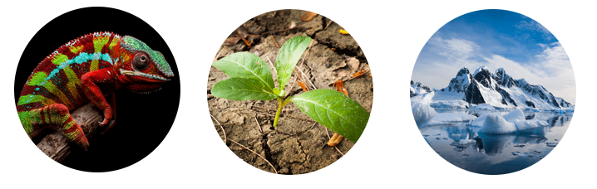
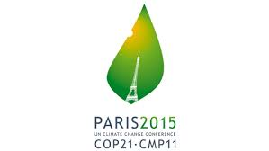
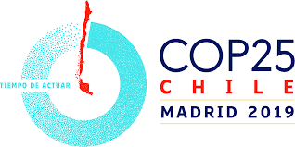

¿Qué son las “COP”?
COP:
Conference
Of
Parties
Biodiversidad Degradación de suelos Cambio climático

Slide 16

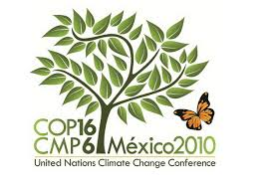


Fechas clave y principales actores
a
a
a
a
a
a
1979: 1º conferencia mundial de clima
1988: creación del IPCC
1992: Conferencia de Rio
1997: Protocolo de Kioto
2009: COP de Copenhague
2015: Acuerdo de París
Representantes de países
grupos de negociación
Periodistas
Observadores
Agencias, ONGs, etc.
Lobbies

Slide 17
¿Qué es adaptación, qué es mitigación?
www.menti.com
Código: 77 47 50 4

Slide 18
III. ¿Cómo son nuestras ciudades?

Slide 19
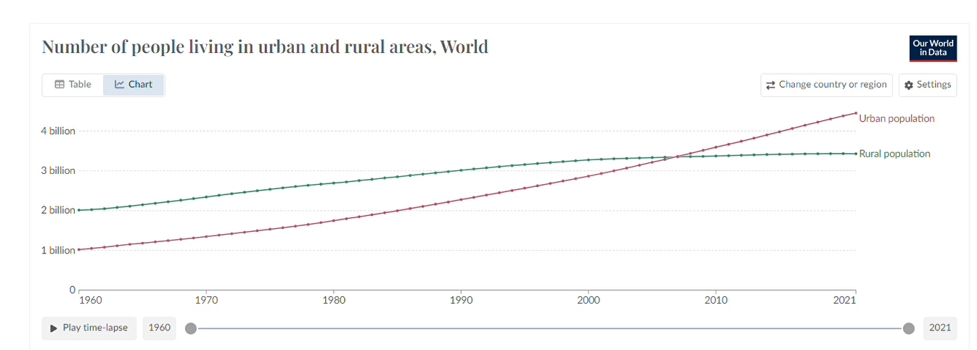
¿Cómo han ido evolucionando las poblaciones urbanas?
Data source: World Bank based on data from the UN Population Division – Learn more about this data
https://ourworldindata.org/urbanization

Slide 20

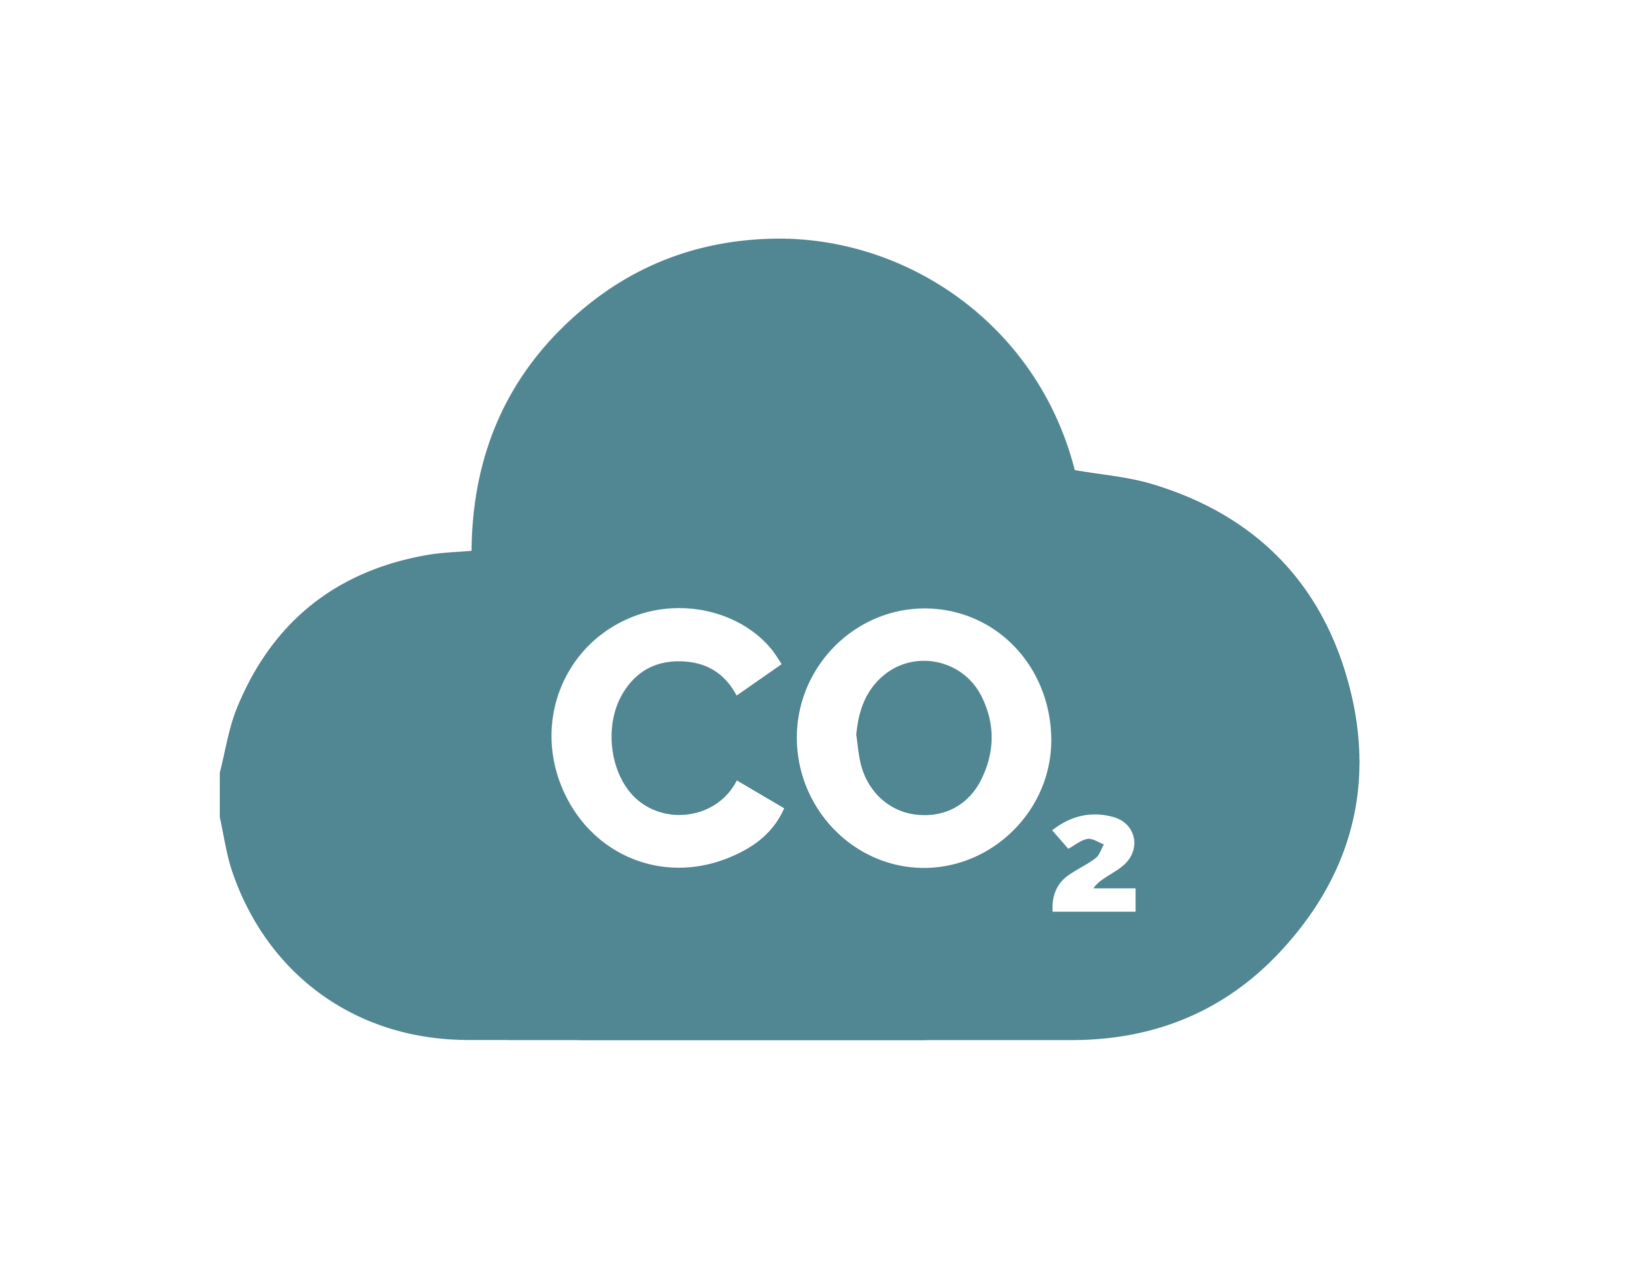


¿Qué significa eso para las ciudades?
80%
75%
de la población de América Latina y el Caribe vive actualmente en zonas urbanas
de las emisiones de CO2 provienen
de las ciudades
3-5%
70%
Del territorio del planeta está ocupado por ciudades
de las ciudades a nivel mundial ya
están experimentando los efectos del
cambio climático
®CityAdapt, unccelearn.org

Slide 21
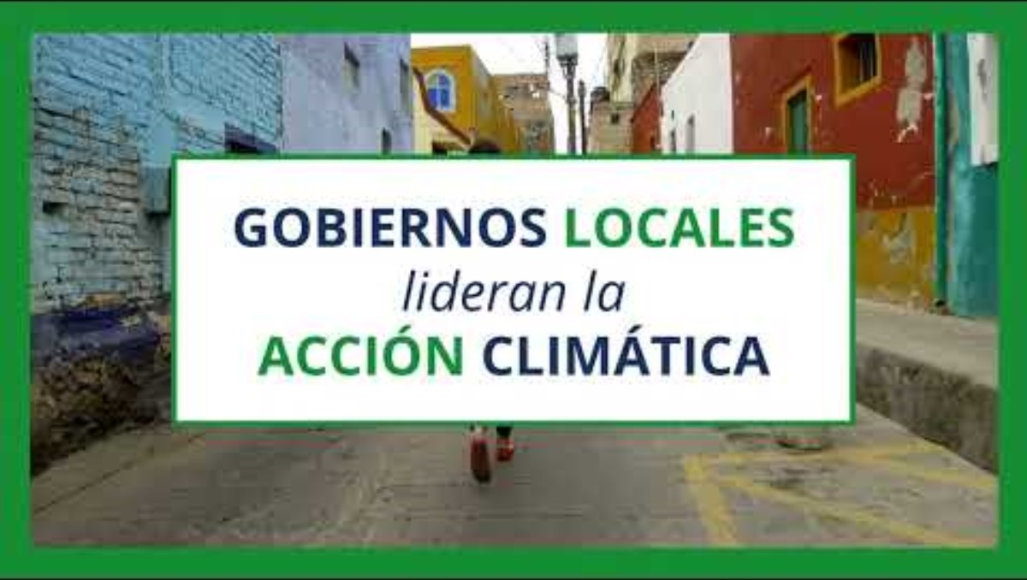
Título de la diapositiva

Slide 22


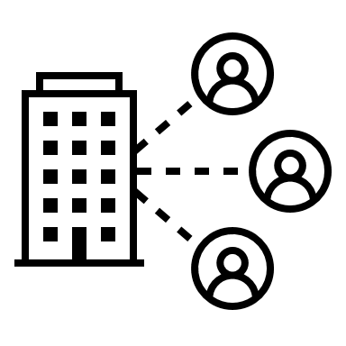

¡Miro! Instrucciones
a
a
a
a
a
a
a
a
Agregar un post-it describiendo la población de tu ciudad (migrantes, indígenas, mayoría de personas mayores, etc.)
Ubica con los íconos los distintos tipos de actividades económicas
(pesca, agricultura, servicios, etc.)
Agrega otra información que te parezca importante sobre la dinámica de tu ciudad
¿Ubicas tu casa en el mapa?

Slide 23


¿Preguntas?

Slide 24


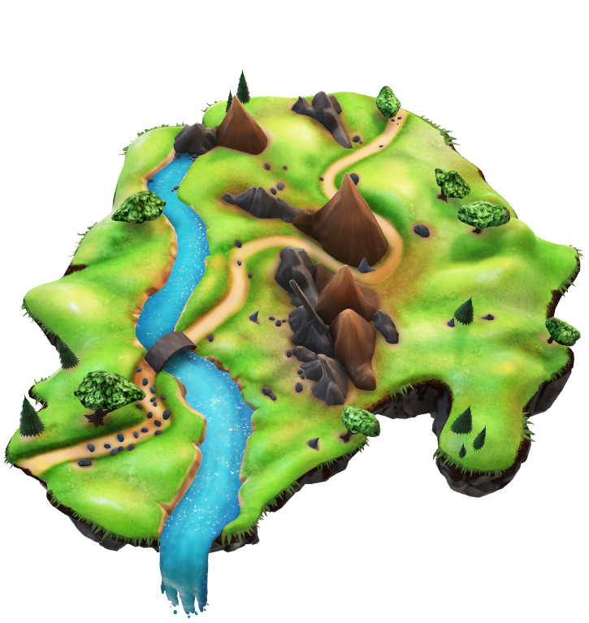
Próxima sesión
PPT de hasta 3 diapositivas para mostrarnos los ecosistemas de tu ciudad
Imágenes estructuradas en un reel
Humedales
Bosques
Parques
Ríos
Desiertos
Manglares
Hablaremos de los ecosistemas
Y su rol en las ciudades
Haz tu envío hasta el viernes 10 de mayo a natalia.lopezalvarez@un.org
Notes:
Pauli

Slide 25
¡Gracias!

Slide 26
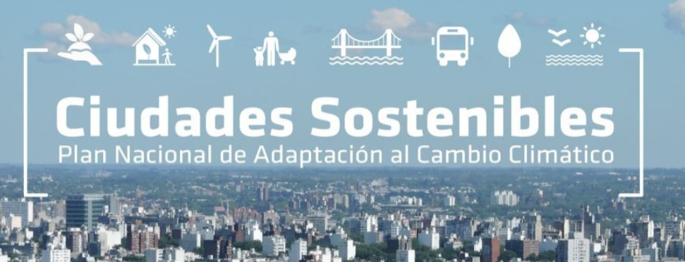
NAP Ciudades - Uruguay
1. Desarrollo de instrumentos de ordenamiento territorial que incorporan la adaptación al cambio climático
5. Incorporar los sistemas de espacios verdes en la planificación y gestión de las ciudades
6. Resignificación de suelo en zonas inundables mediante la creación de parques y áreas recreativas compatibles con la inundación
7. Implementar acciones de relocalización de viviendas en zonas de riesgo alto de inundación
8. Adaptación de edificaciones frente a diversas amenazas climáticas, incluyendo el riesgo medio de inundación.
11. Incorporación de la adaptación al cambio climático en la educación formal y no formal, así como en campañas de información y sensibilización en el ámbito urbano.

Slide 27

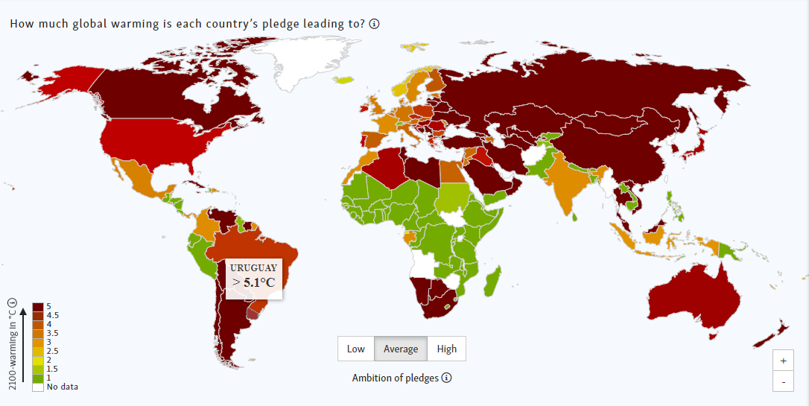
Algunos
conceptos
clave
Pérdida y daño
Financiamiento y transición justa
Acuerdos no vinculantes y ratificación nacional
Responsabilidad común pero diferenciada
Limitar aumento de temperatura a menos de 2°C

Slide 28
